Slide 1
掃地機器人 單元五
設計：陳願慈、胡敬依、江涵溱、蘇佳伶
指導：許衷源

Slide 2
目錄
單元五
1.組裝掃地機器人的刷子與垃圾收集盒
2.撰寫程式-使掃地機器人開啟開關時播
放音樂

Slide 3

小朋友~真是太棒了，接下來我們要再加上掃地機器人的刷子、垃圾收集盒，讓掃地機器人可以清潔垃圾喔~

Slide 4
組裝掃地機器人的刷子與垃圾收集盒

Slide 5
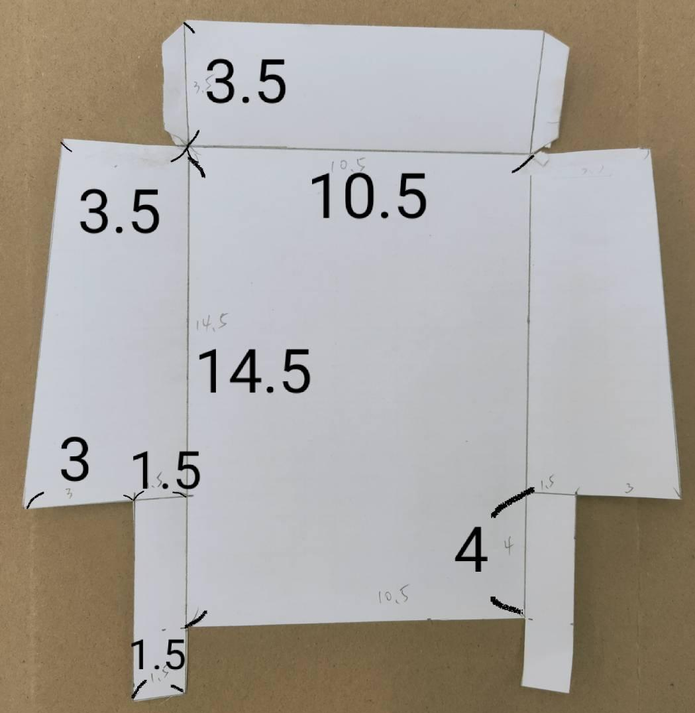
1.拿1個厚紙板放上模板，依照模板裁剪

Slide 6
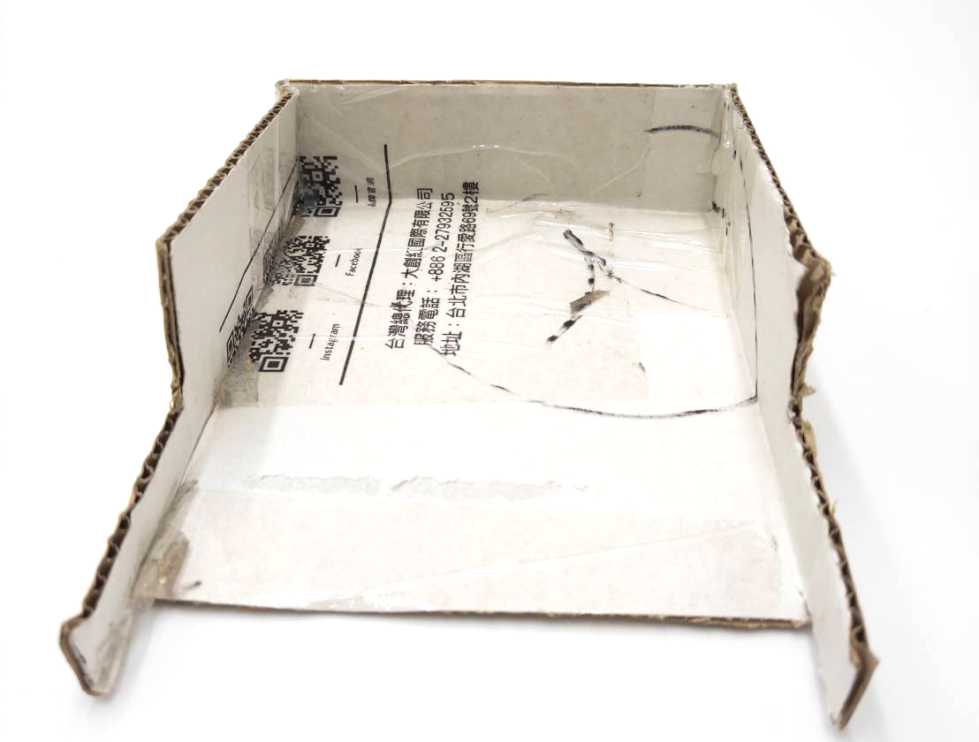
2.模板裁剪後，將其黏貼、組裝，如圖

Slide 7
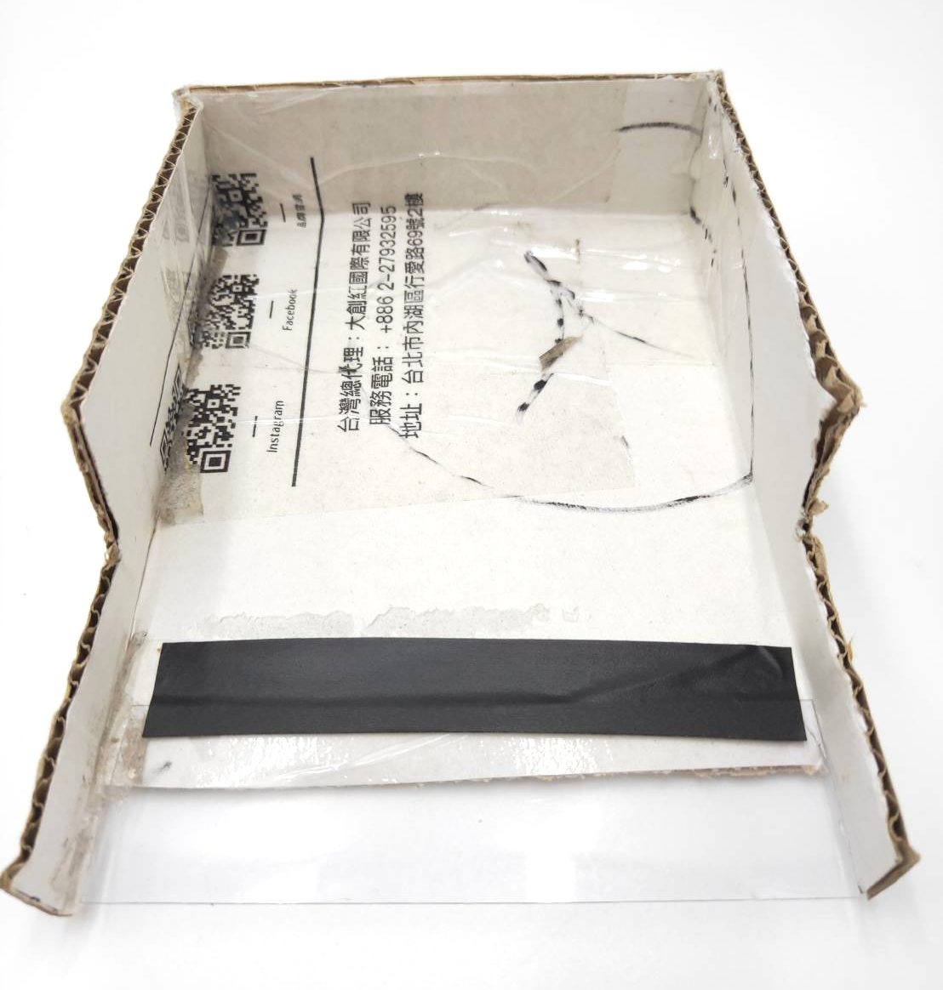
3.將盒子前端黏上塑膠片

Slide 8
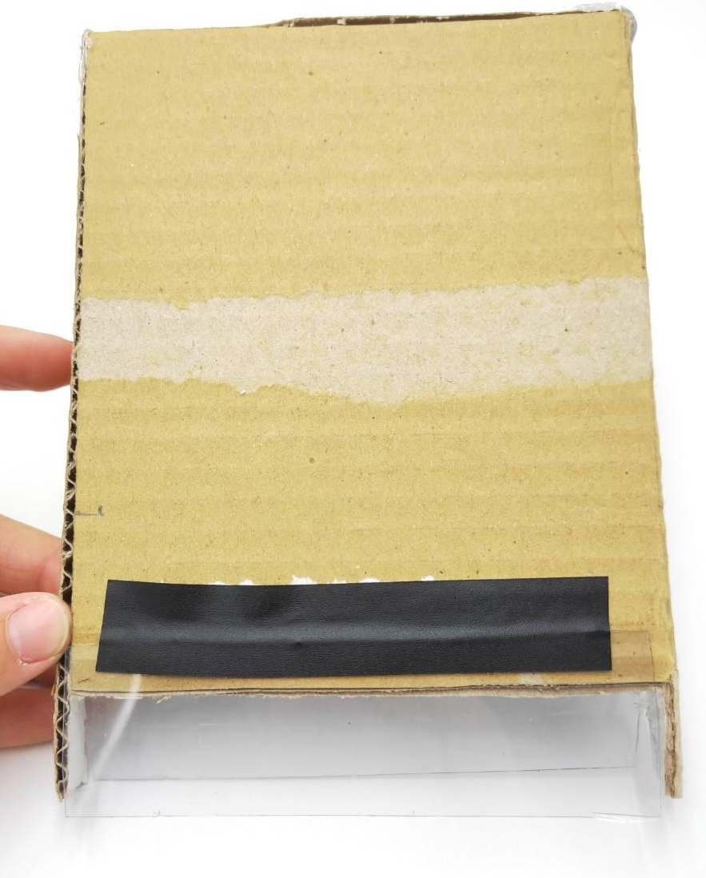
4.將盒子後端黏上塑膠片

Slide 9
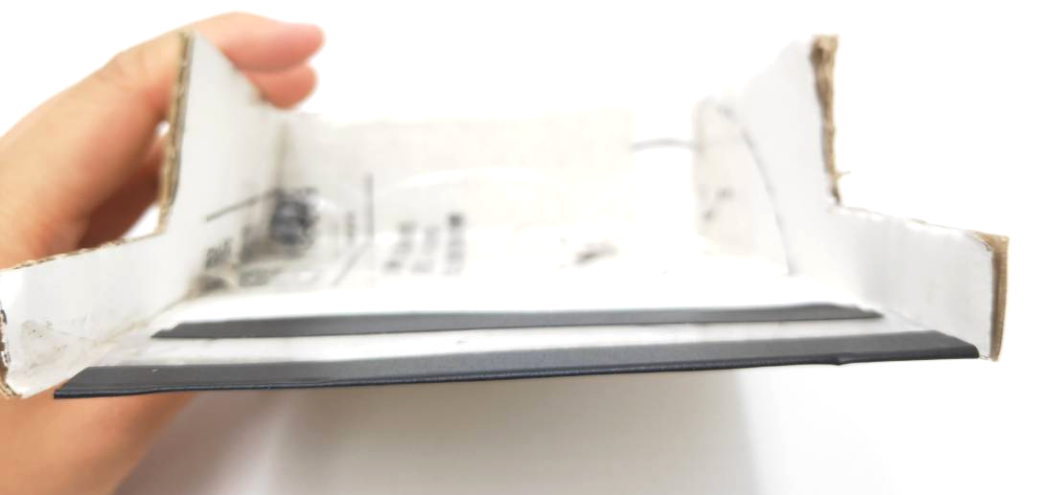
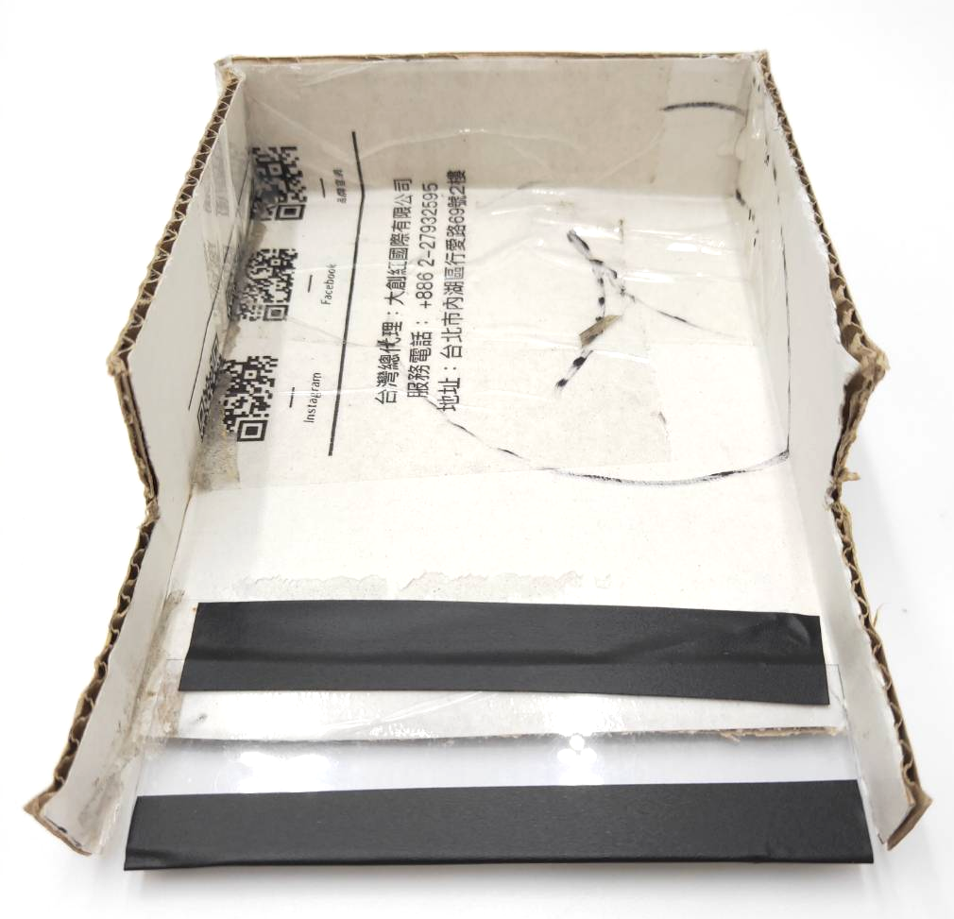
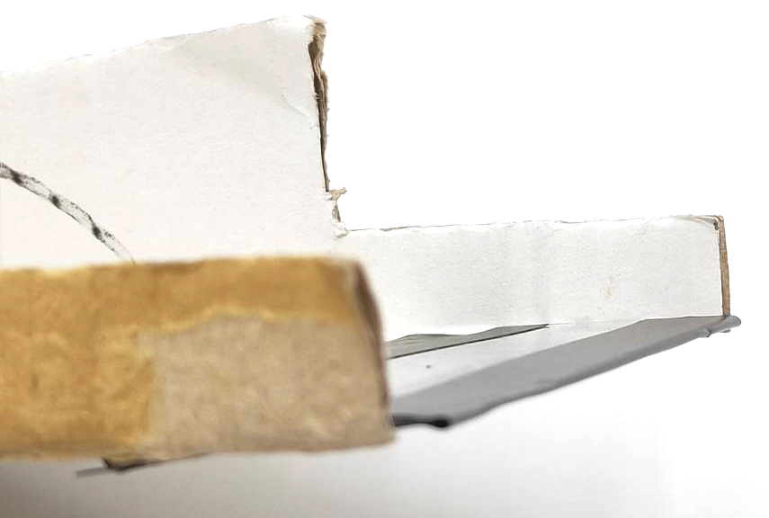
5.將盒子前後的塑膠片黏起來

Slide 10
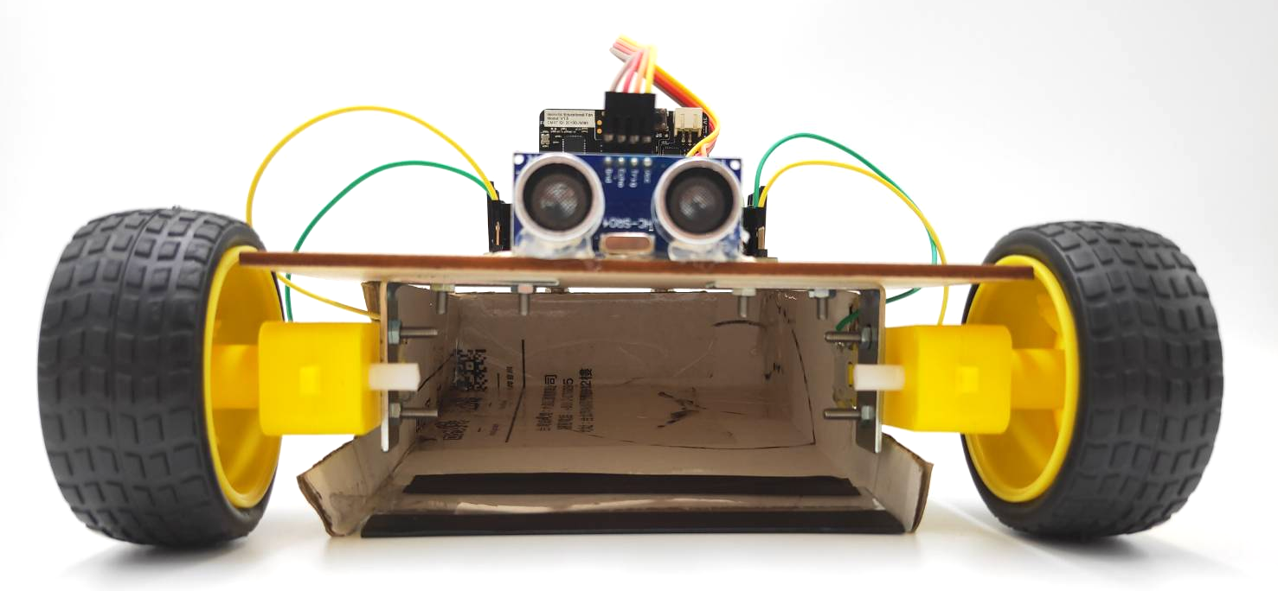
6.將垃圾收集盒與掃地機器人車體組裝，
完成如圖

Slide 11
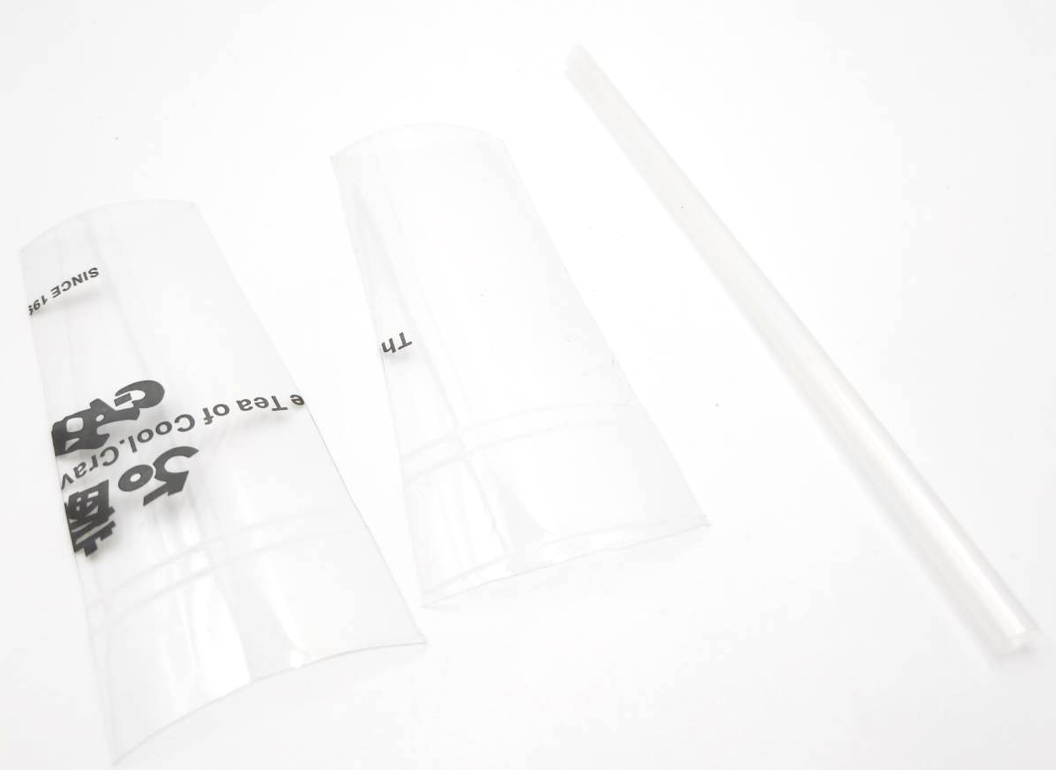
7.準備吸管、塑膠片

Slide 12
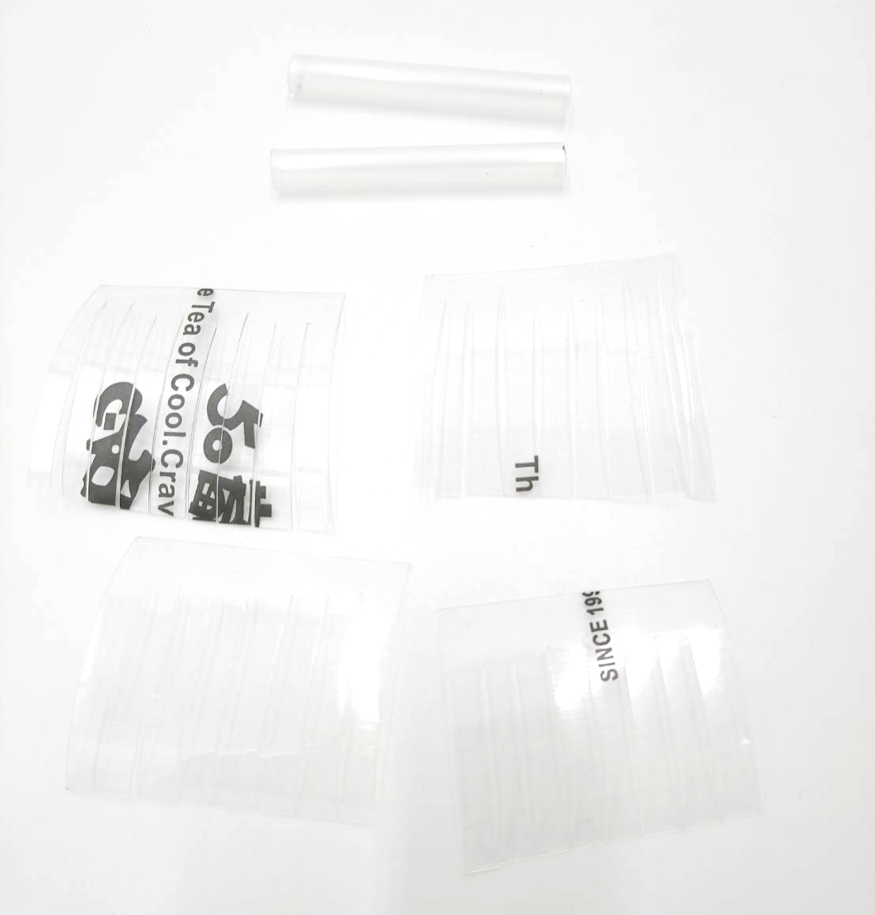
8.將吸管裁半(約5.2cm)、塑膠片剪成4塊
並剪出細條
前端不剪斷
塑膠片長度與收集盒高度相同或多0.2~0.4cm之間

Slide 13
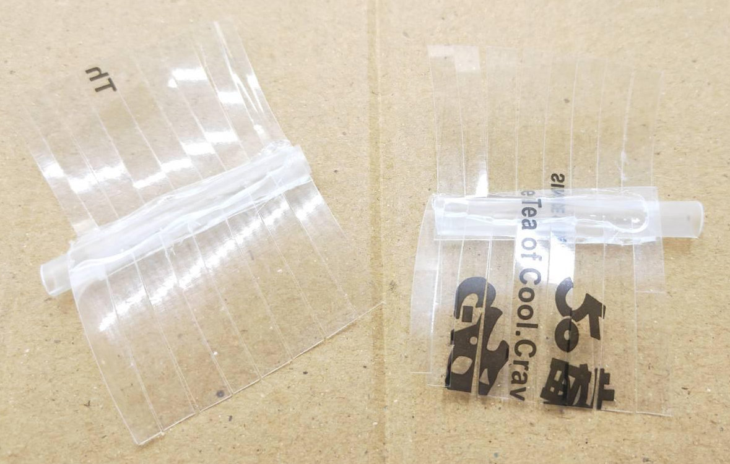
9.將吸管前後黏上2片塑膠片，如圖
塑膠片
吸管
吸管
塑膠片
塑膠片
塑膠片

Slide 14
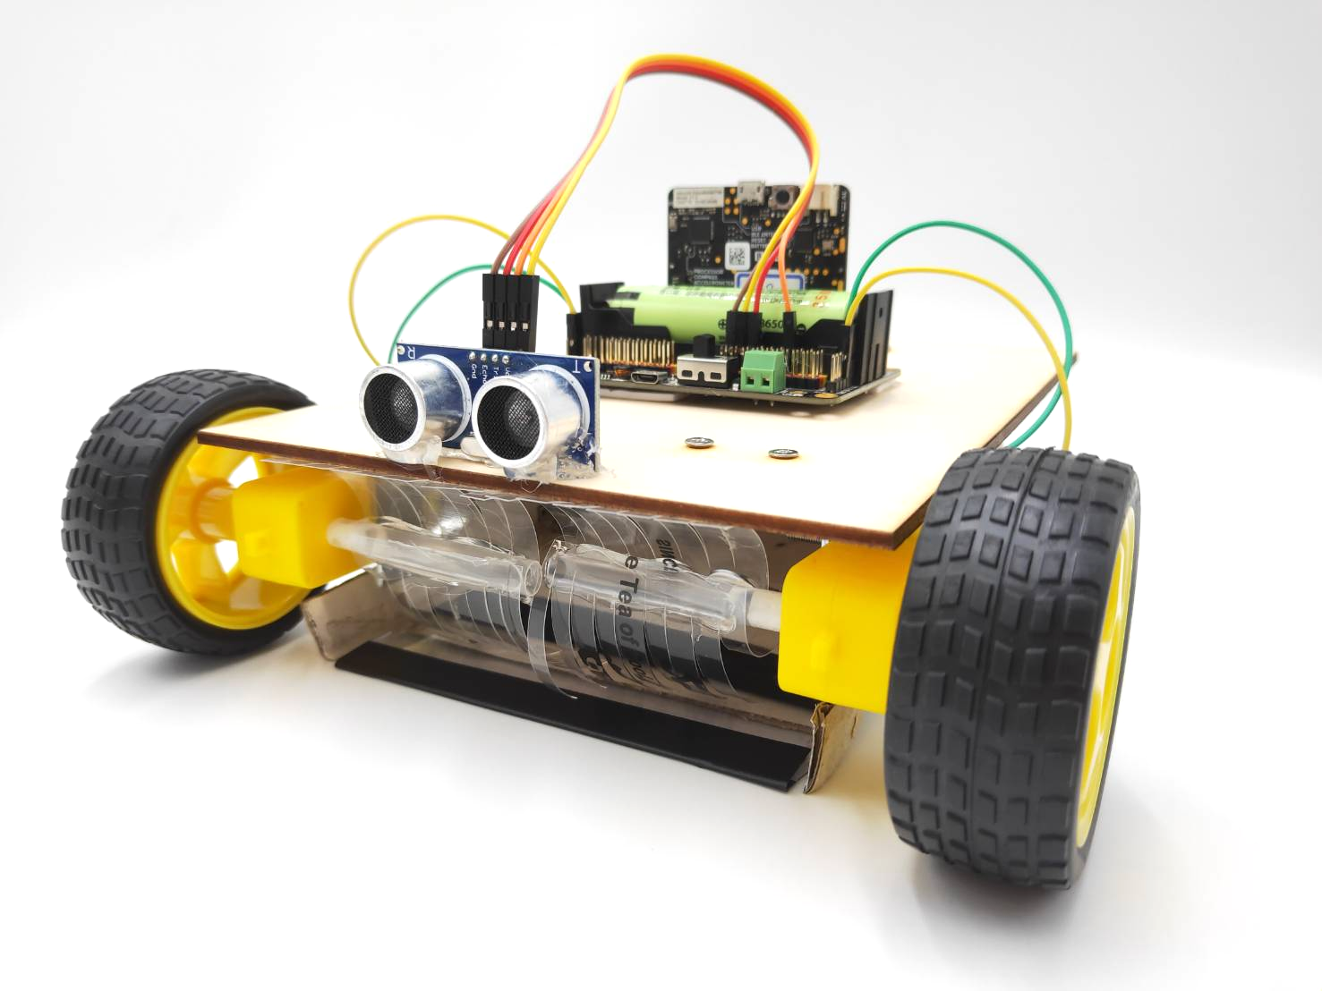
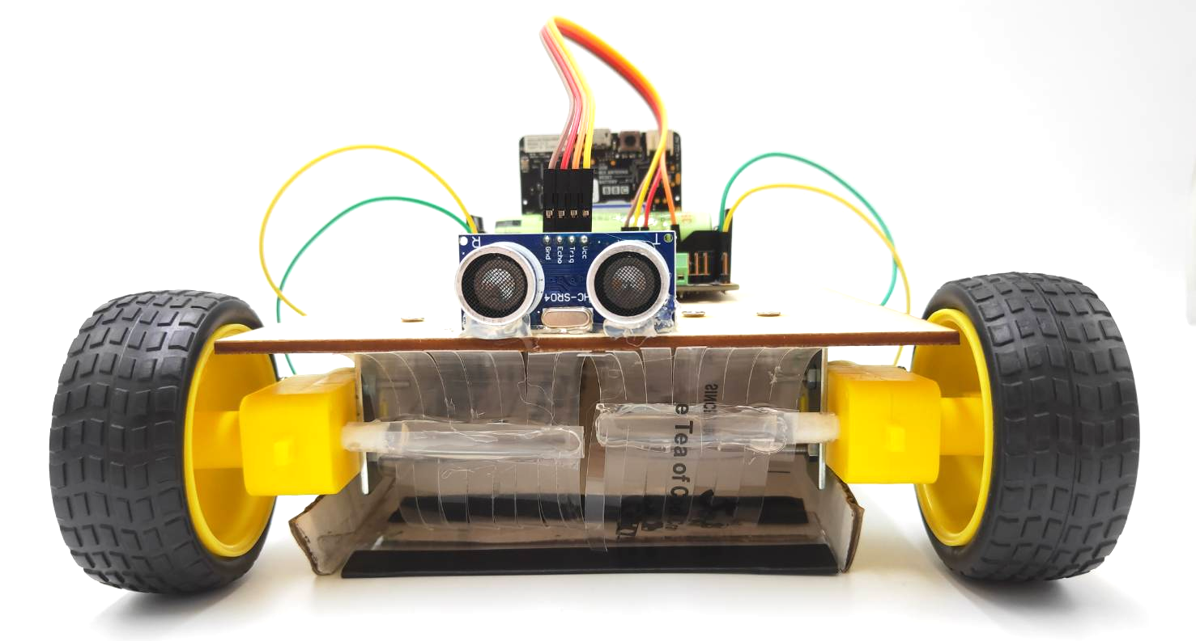
10.將吸管與TT馬達黏起來，如圖

Slide 15
小朋友~掃地機器人組裝完成後，可以試試看掃地機器人是否能掃地囉！

Slide 16
小朋友~掃地機器人可以清潔垃圾後，我們可以在啟動時加上音效，提醒我們掃地機器人要開始掃地囉！

Slide 17
程式撰寫
使掃地機器人開啟開關時播放音樂

Slide 18
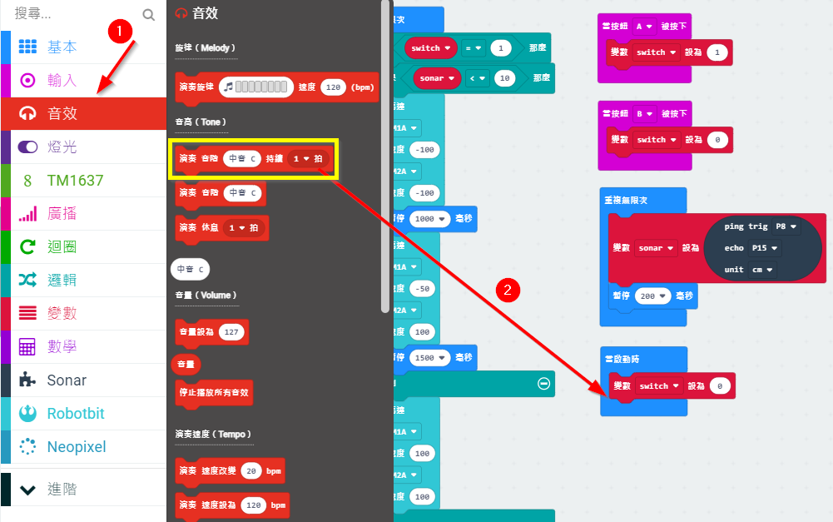
1.選擇音效
2.將演奏音階...持續..拍拖至當啟動時

Slide 19
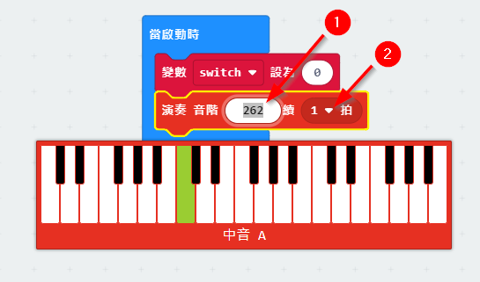
1.點選積木中的演奏音階及...拍，依照樂譜做調整及修改

Slide 20
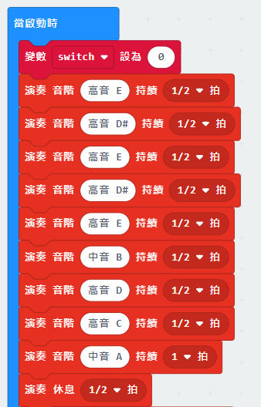
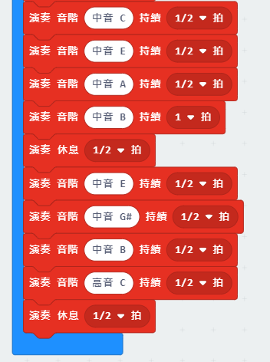
1.依照樂譜-給愛麗絲，排出的音樂積木如右圖。

Slide 21
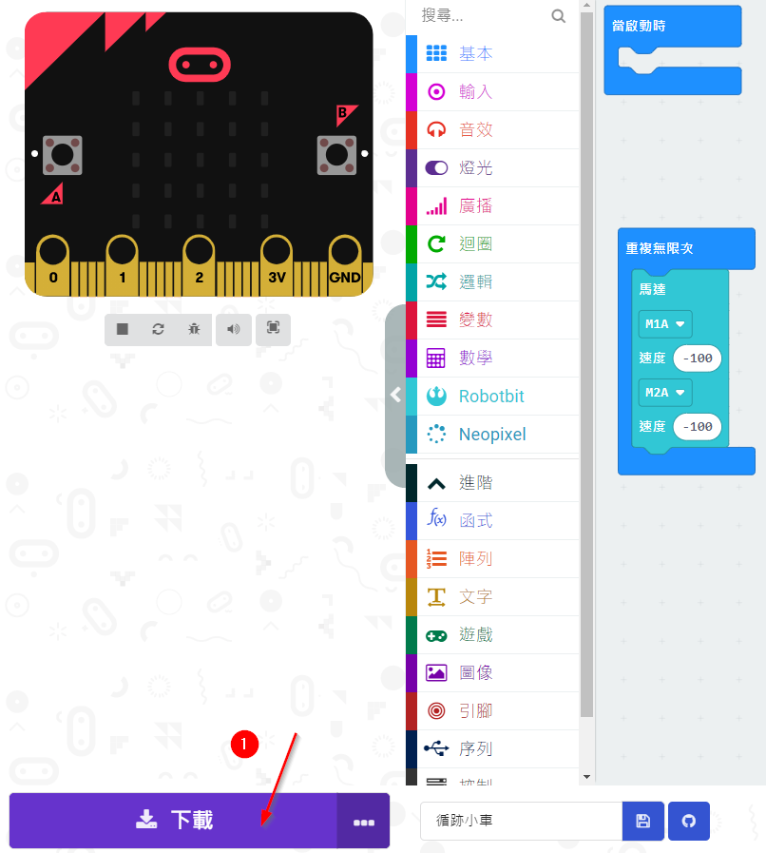
點選下載

Slide 22
小朋友~掃地機器人完成了，看快來試試看吧！

Slide 23
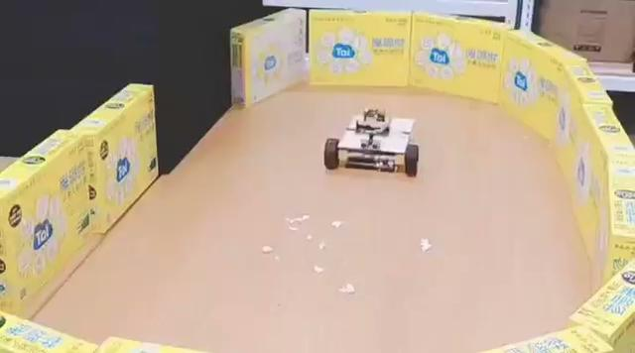

Slide 24
牛刀小試
小朋友~可以試試看別的樂譜，讓掃地機器人在打開開關時發出不同的音樂

Slide 25
小朋友~你們太厲害了，掃地機器人的單元全部完成了，接著再試試看其他主題吧！

